Slide 1

Whistle&Bristle
ТИМОФЕЙ КАТКОВ

Slide 2




ВВЕДЕНИЕ
В современной жизни важно уделять внимание конфиденциальности
Раньше люди создавали много различ
ых скрытых файлов и папок для
сохранения свой ценной инфрмации
Современный мир предлагает
новые инструменты

Slide 3

ПРОБЛЕМА
Современные инстурменты являются в основном
имеют следующие проблемы:
Слишком сложные
Не бесплатные
Сложно-расширяемые

Slide 4
РЕШЕНИЕ
Whistle&Bristle
CLI
LIB
GUI

Slide 5
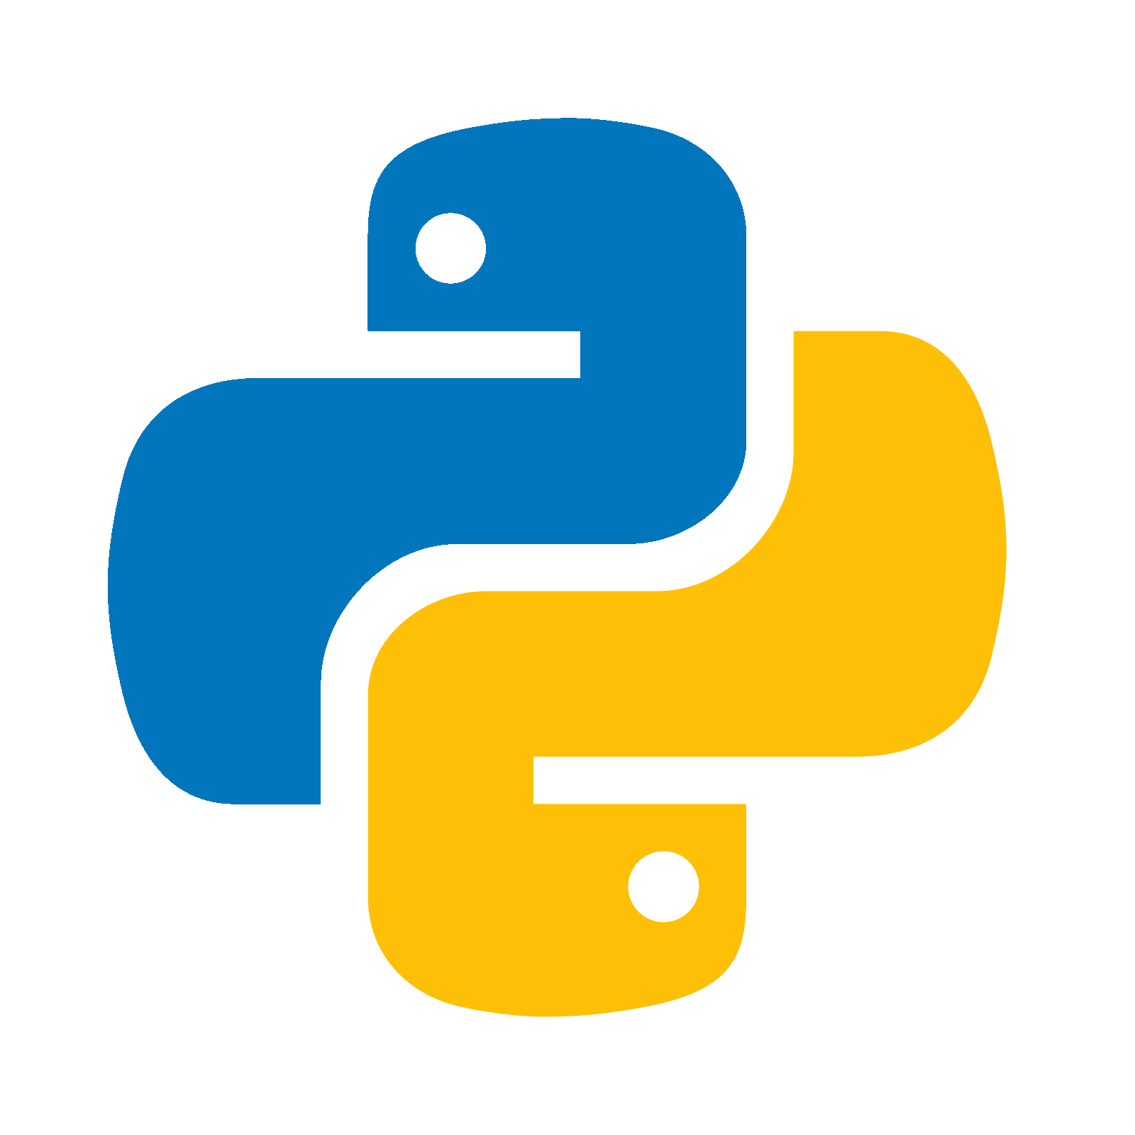

ЦЕЛЬ
Что?
Создать Python Приложение
Как?
Основа:
Прочее:
Python 3
PyQt5
Python-daemons
SQLite
Argparse
GitHub

Slide 6
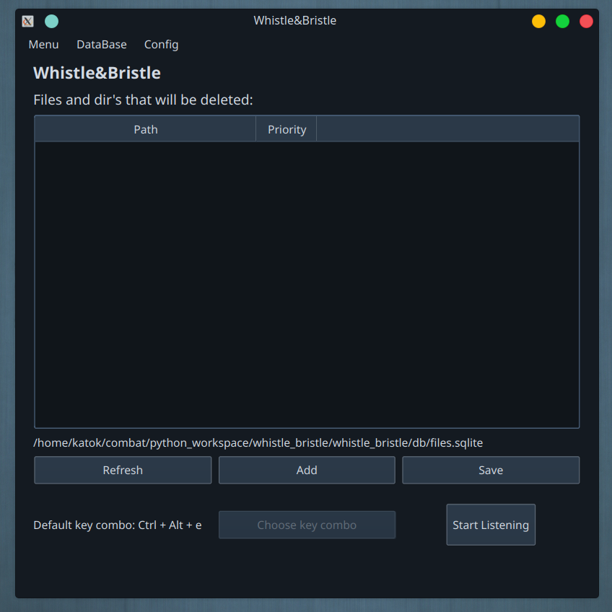
ЗАДАЧИ
Реализация БД
Реализация работы приложения в фоне
Реализация удаления файлов с приоритетом и без при помощи горячих клавиш
Создание приятного интерфейса (GUI / CLI)

Slide 7
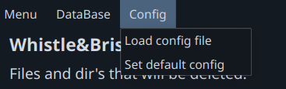
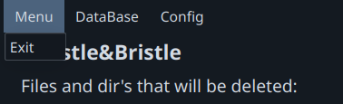
ФУНКЦИОНАЛ
Удобная работа с базой данных важных файлов
Настройка базовых конфигов для приложения
Возможности использовать приложение как из GUI, так и консольно
Постоянное прослушивание горячих клавиш

Slide 8
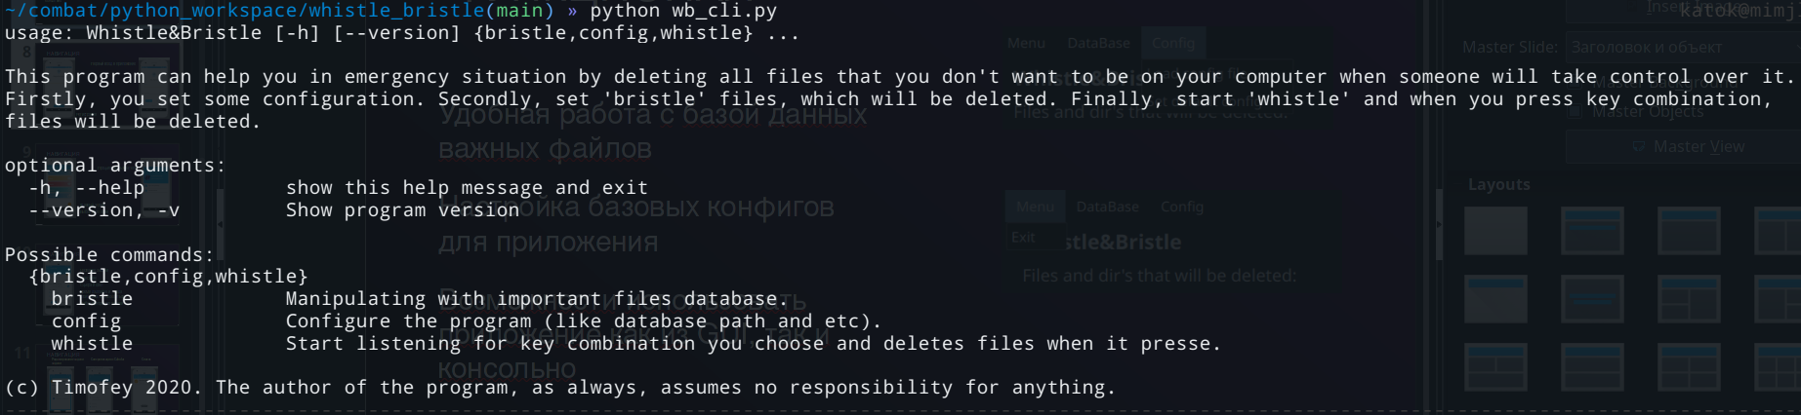
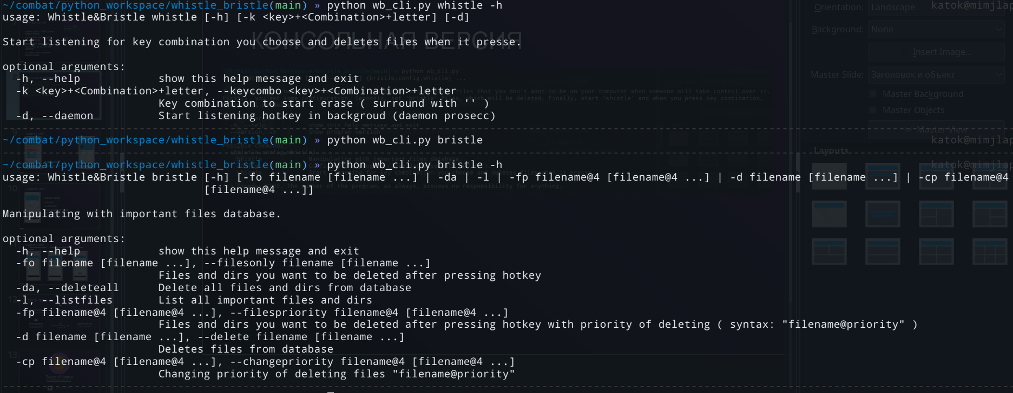
КОНСОЛЬНАЯ ВЕРСИЯ

Slide 9
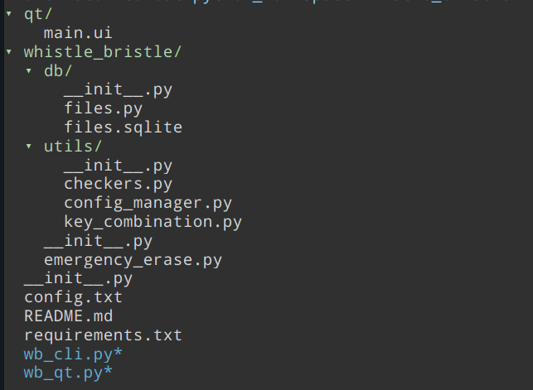
СТРУКТУРА ПРОЕКТА
Навигация по проекту (сверху вниз по папкам и файлам):
QT - Графика для PyQt
DB -Класс для работы с БД
UTILS -Обособленная реализация базовых инструментов для работы приложения
Emergency Erase – реализация функционала моей программы
Config – файл базовых настроек программы
Requirements – сторонние библиотеки необходимые для работы программы
WB Cli – CLI Версия программы
WB Qt – QT Версия программы

Slide 10
Whistle & Bristle
Тимофей Катков
kat.ok.timofey@gmail.ru

